Slide 1


Menu Utama
Pendahuluan
Bahan Ajar
Soal Latihan
Selesai

Slide 2
PENDAHULUAN
Kompetensi Dasar
3.5 Menerapkan konsep momentum, impuls dan hukum kekekalan momentum
Tujuan Pembelajaran
3.5.1 Melalui kajian referensi peserta didik dapat mengkorelasikan konsep impuls dan momentum
3.5.2 Melalui kajian referensi peserta didik dapat menerapkan hukum kekekalan momentum pada peristiwa tumbukan
BACK
NEXT

Slide 3
Attention Please ☺
NEXT

Slide 4
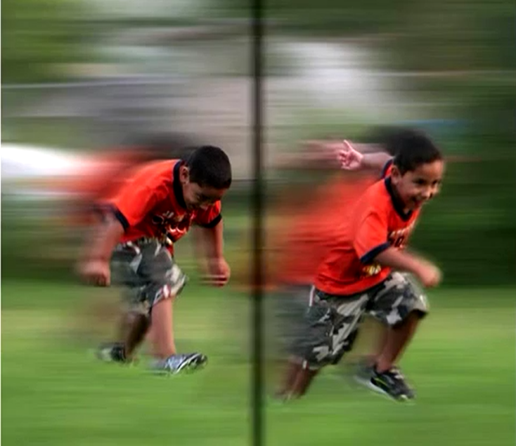
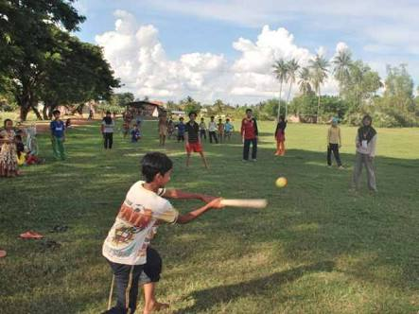
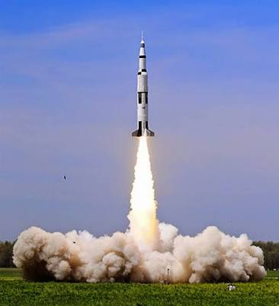
Apa yang Anda Tau ???
BACK
Gambar 1
Gambar 2
Gambar 3

Slide 5

BAHAN AJAR FISIKA
Kelas X Semester 1
IMPULS, MOMENTUM, DAN TUMBUKAN

Slide 6
Contoh Soal
Sebuah bola bermassa 200 g menumbuk dinding dalam arah tegak lurus dengan
kecepatan 40 m/s. Bola dipantulkan kembali dengan kecepatan 30 m/s.
Hitunglah :
Perubahan momentum
Gaya rata-rata yang diberikan dinding pada bola dalam selang waktu 0,02 s.
BACK
NEXT

Slide 7
Penyelesaian
∆p = p2 – p1
= m (v2 – v1)
= 0,2 (-30-40)
= -14 kg m/s
F = ∆p/∆t
= - 14/ 0,02 = - 700 N
BACK
NEXT

Slide 8
Latihan Soal
1. Momentum seorang pelari bermassa 80 kg yang sedang berlari pada kelajuan 15 m/s adalah ......
a. 800 kg m/s
d. 1500 kg m/s
Belajar Lagi Ya
Belajar Lagi Ya
b. 1200 kg m/s
e. 1000 kg m/s
Anda Benar
Belajar Lagi Ya
c. 900 kg m/s
Belajar Lagi Ya
BACK
NEXT

Slide 9
Latihan Soal
2. Dari sebuah senapan bermassa 5 kg ditembakkan peluru bermassa 5 g.
Kecepatan peluru adalah 50 m/s. Berapa kecepatan dorong senapan pada bahu penembak ?
a. -0,05
d. -0,03
Anda Benar
Belajar Lagi Ya :D
b. -0,08
Belajar Lagi Ya :D
e. 0,06
Belajar lagi Ya :D
c. 0,03
Belajar Lagi Ya :D
BACK
NEXT

Slide 10
Latihan Soal
3. Sebuah bola massanya 400 g, yang bergerak dengan kelajuan 7 m/s menumbuk dinding secara tegak lurus, dan terpantul kembali dengan kelajuan 2 m/s. Besar impuls yang diberikan oleh dinding adalah ....
a. -3,6 Ns
d. -5,6
Anda Benar
Belajar Lagi Ya :D
b. 2 Ns
Belajar Lagi Ya :D
e. 7,2
Belajar lagi Ya :D
c. -4,8
Belajar Lagi Ya :D
BACK
NEXT

Slide 11
Salam Fisikawan Muda
SATU langkah mengejar PRESTASI
DUA langkah menggapai HARAPAN
TIGA langkah menuai CITA ☺

